Slide 1

Инозитол-3-фозфат
Нижний текст

Slide 2
Какое-то величие, какая-то хуйня
Инозитол-3-фосфат является вторичным мессенджером в клетках, проводящим сигналы внутри клетки.
Внешние сигналы связываются с рецептором на клеточной мембране, активируя G-белки с 7 трансмембранными доменами
Два типа G-белков: большие (G-тримеры) с альфа-, бета- и гамма-субъединицами и маленькие с 1 субъединицей (Ras и Rho).
Нарушения в G-белках приводят к злокачественным преобразованиям и новообразованиям, влияя на рост клеток и опухоли.

Slide 3
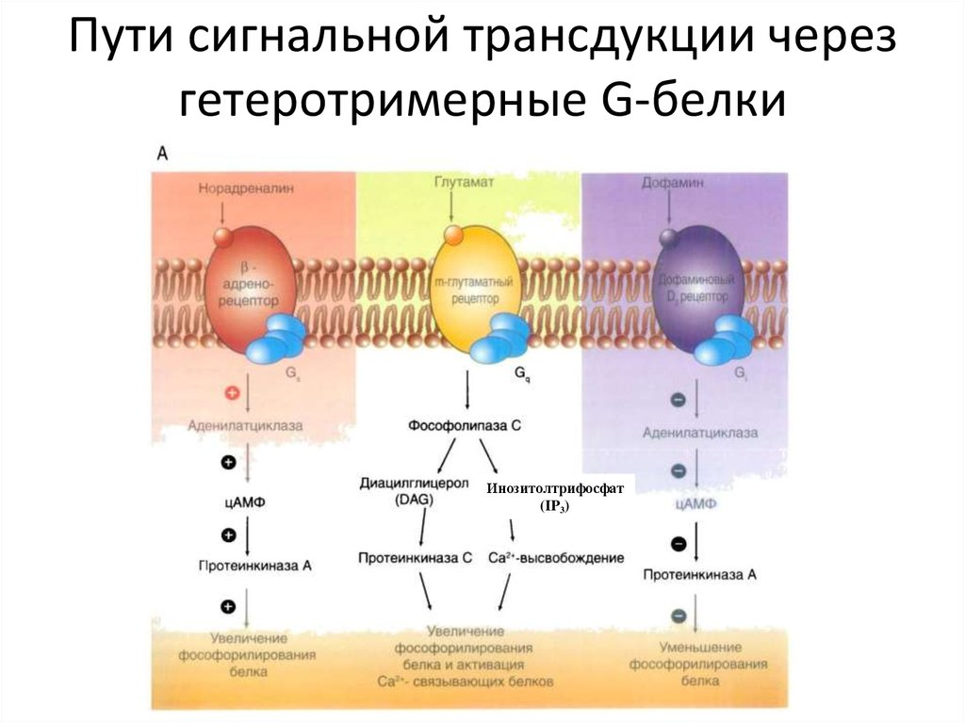
Какое-то величие, какая-то хуйня

Slide 4
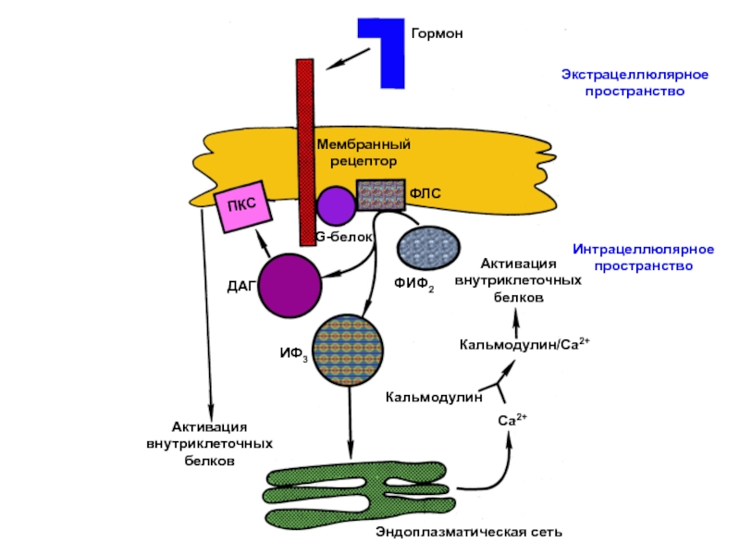
Какое-то величие, какая-то хуйня
Конформация рецептора изменяется при связывании медиатора, активируя G-белки и приводя к синтезу инозитол-3-фосфата.
Кальмодулин, кальцийсвязывающий белок, регулирует активность фермента после взаимодействия с Ca.

Slide 5
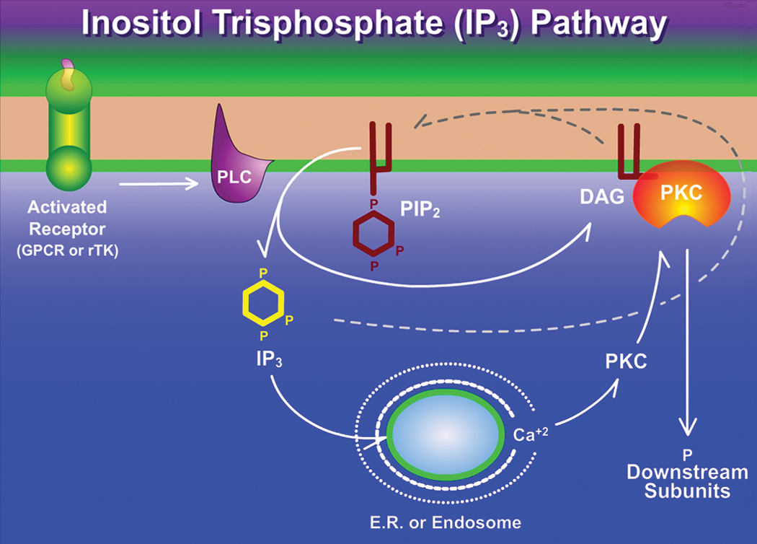
Какое-то величие, какая-то хуйня
Инозитол-3-фосфат взаимодействует с рецепторами InsP3 (InsP3Rs), открывая кальциевые каналы и высвобождая Ca в цитоплазму.

Slide 6
Какое-то величие, какая-то хуйня
В нервных клетках инозитол-3-фосфат играет важную роль в сигнальных каскадах, развитии нейронов, синаптической пластичности и метаболизме.
Он участвует в каскадах гормональной сигнализации и активирует такие пути, как PI3K, mTOR, гликогенолиз, PKC и Ras1 киназы.
Инозитол-3-фосфат модулирует сигналы в клетках, включая нервные клетки, и играет решающую роль в регуляции различных клеточных процессов путем повышения уровня кальция в цитоплазме.

